Slide 1

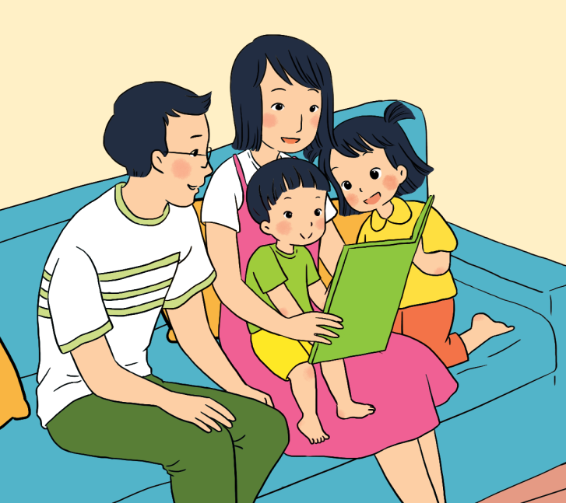
CHỦ ĐỀ 1: Gia đình
Bài 1: Kể về gia đình
Ban biên tập AES

Slide 2


Bài hát về gia đình

Slide 3



Slide 4

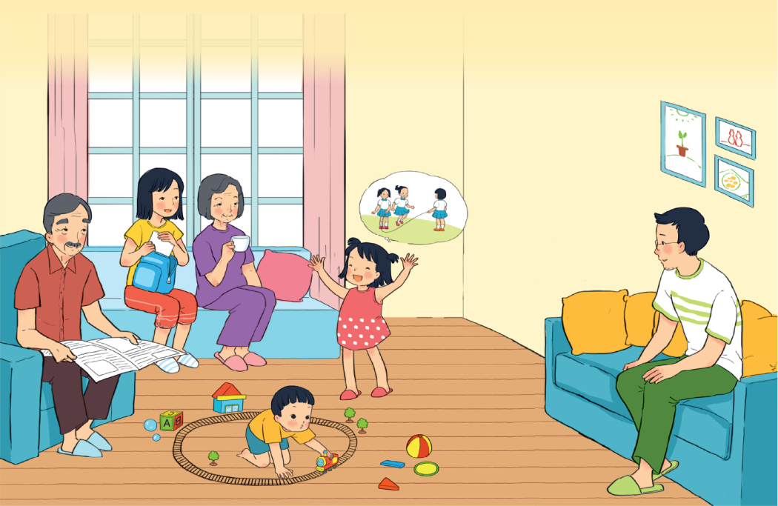
Quan sát hình và cho biết gia đình Hoa có những ai?

Slide 5
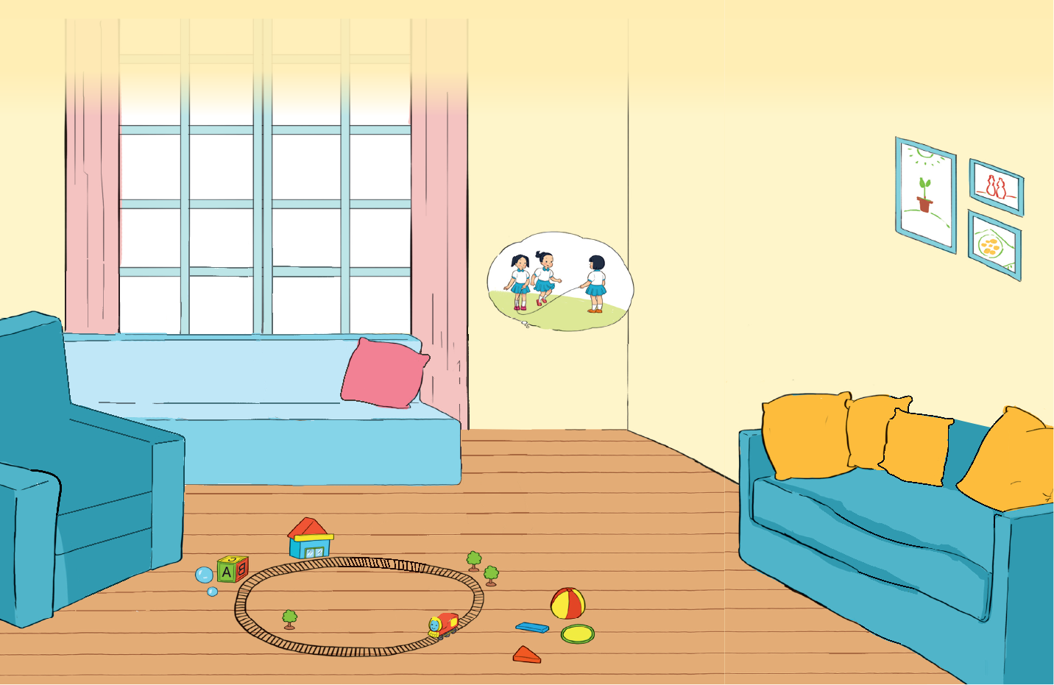


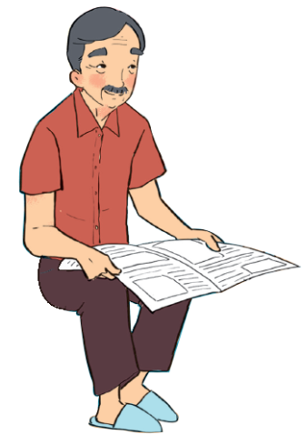


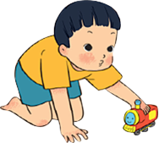
Quan sát hình và cho biết gia đình Hoa có những ai?
MẸ
BÀ
ÔNG
BỐ
HOA
EM TRAI

Slide 6
Quan sát hình và cho biết gia đình Hoa có những ai?
Hôm nay con đi học rất vui.

Slide 7
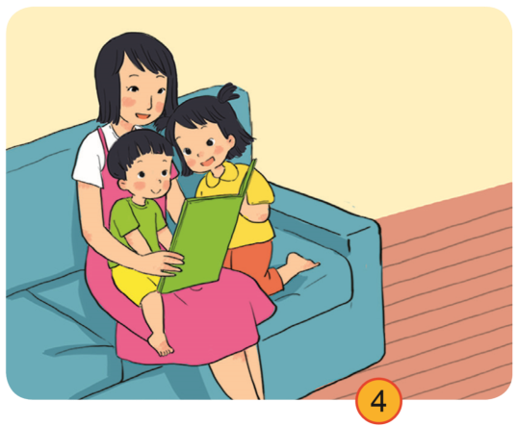
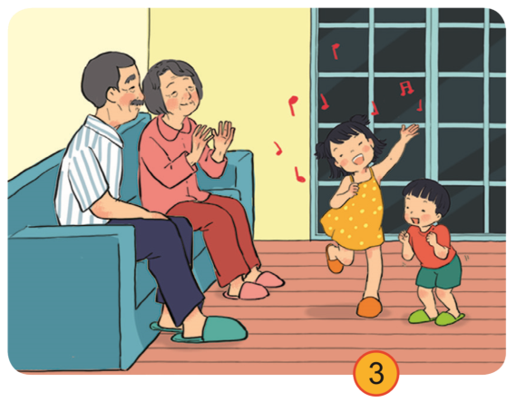
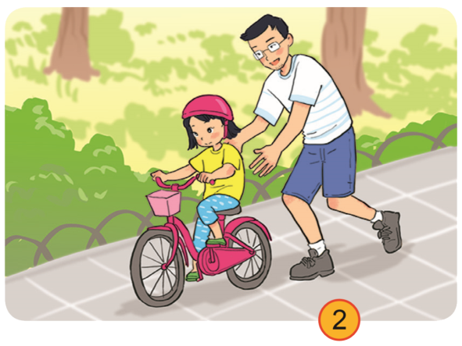
Lúc nghỉ ngơi, mọi người trong gia đình Hoa thường làm gì?

Slide 8
Lúc nghỉ ngơi, mọi người trong gia đình Hoa thường làm gì?

Slide 9


Slide 10


Giới thiệu với bạn về các thành viên trong gia đình em.
1. Gia đình các bạn có những thành viên nào?
2. Lúc nghỉ ngơi, mọi người trong gia đình thường làm gì?

Slide 11


Slide 12

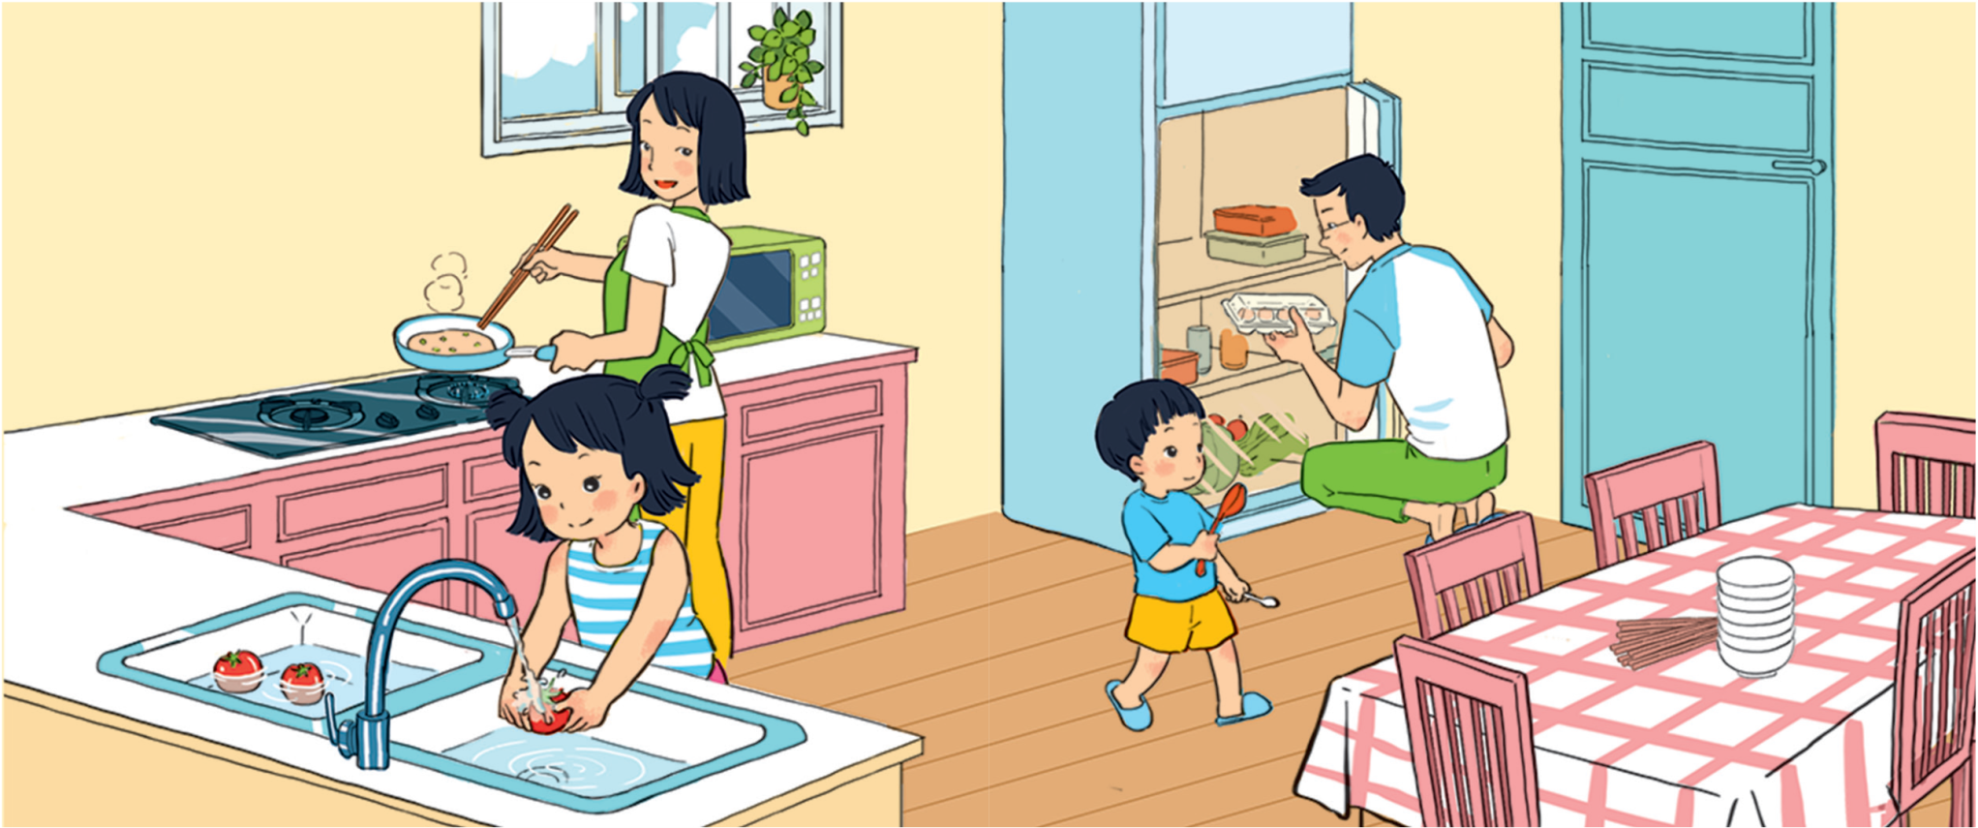
Quan sát hình và cho biết mọi người trong gia đình Hoa cùng tham gia công việc nhà như thế nào.

Slide 13
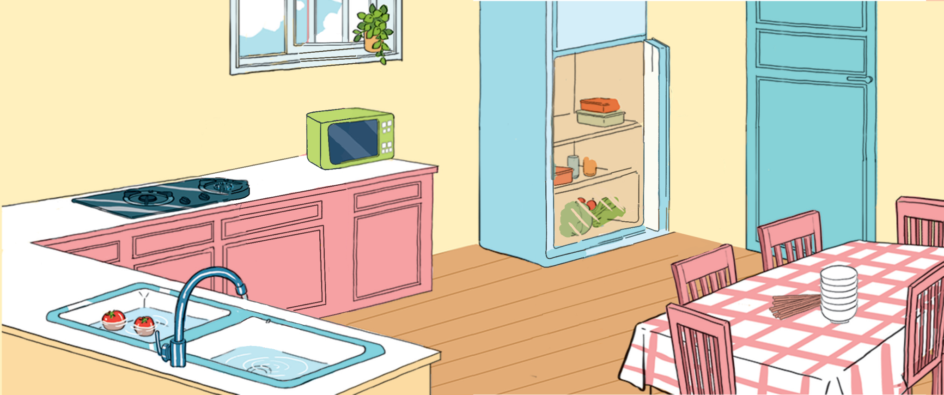




Quan sát hình và cho biết mọi người trong gia đình Hoa cùng tham gia công việc nhà như thế nào.

Slide 14
Quan sát hình và cho biết mọi người trong gia đình Hoa cùng tham gia công việc nhà như thế nào.

Slide 16
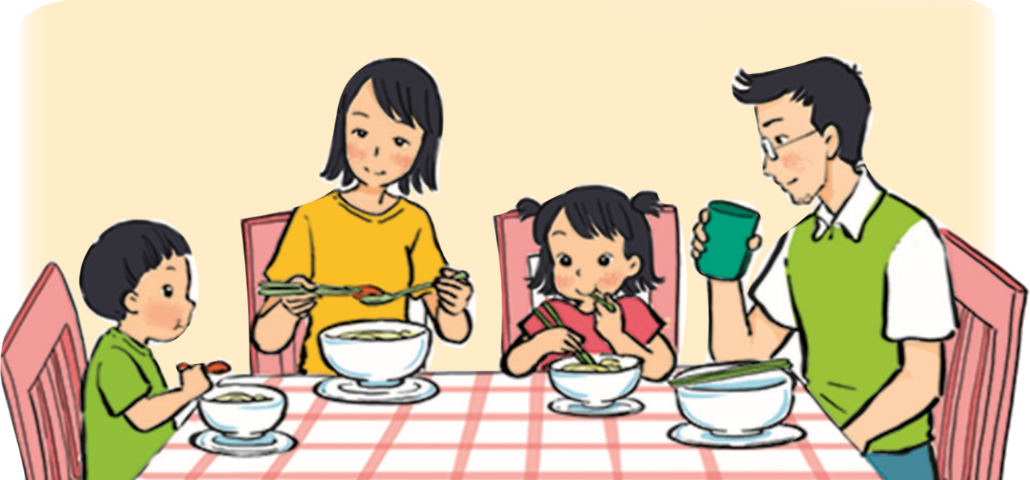
Cùng vẽ về gia đình.

Slide 17


Slide 18

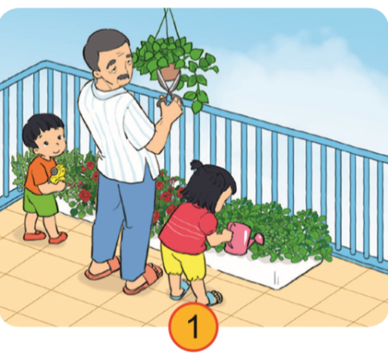
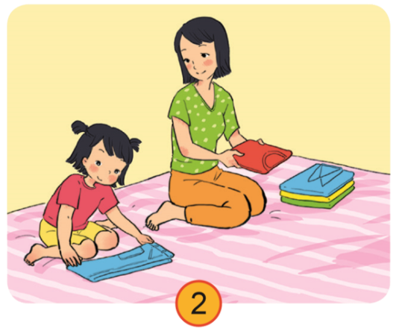
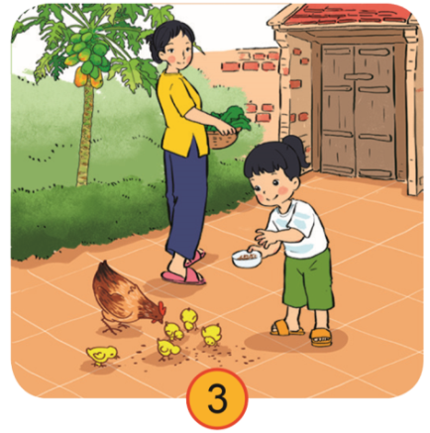
Ở nhà, em đã làm được những việc gì để giúp bố mẹ?

Slide 19
Ở nhà, em đã làm được những việc gì để giúp bố mẹ?
Em cảm thấy thế nào khi tham gia các công việc đó?

Slide 20
